Slide 3
Intentions et objectifs
O1 > | Cerner les différents types de correction.
O2 > | Réinvestir la notion de régulation des apprentissages dans la formulation d’annotations sur des travaux d’élèves.
O3 > | Appliquer le processus de correction et les annotations dans une production.
O4 > | Proposer une remédiation permettant de pallier les difficultés rencontrées.

Slide 4
Structure de la formation
1
Appropriation : préparation des apprentissages
La correction
Mise en situation
La correction d’une production écrite
Quel type de correction ?
2
Accompagnement : réalisation des apprentissages
Les annotations
3
Autonomie : intégration des apprentissages
La remédiation

Slide 5

Activités de préparation
Activité 1
Mise en situation
Activité 3
Quel type de correction ?
Activité 2
La correction d’une production écrite

Slide 6
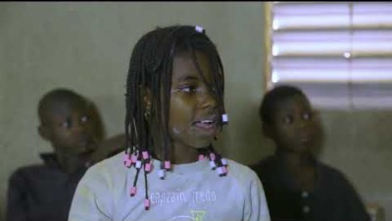
Activité 1
Mise en situation
Comment procédez-vous pour corriger ?
Quelles propositions suggérez-vous
pour alléger la tâche ?

Slide 7
Pour réaliser l’activité :
Est-il nécessaire de tout corriger ?
Sur quoi devrait porter l’évaluation ?
Doit-on évaluer tout ce qui est au programme ou seulement ce qui a fait l’objet d’un enseignement explicite et substantiel ?
Quelle part les observations de l’enseignant jouent-elles dans l’évaluation ? Peuvent-elles contribuer au jugement de l’enseignant ?
Qui devrait corriger ? L’enseignant seul ou bien les élèves peuvent-ils être mis à contribution pour certaines tâches ?
Analyser et questionner
les pratiques ordinaires
des enseignants et réfléchir comment les accompagner
à prendre davantage en compte l’activité et les apprentissages des élèves.

Slide 8
Activité 2
La correction d’une production écrite
Code | Erreur de…
I | Idées
S | Syntaxe
P | Ponctuation
O | Orthographe lexicale
A | Accords grammaticaux (groupes du nom)
V | Accords grammaticaux (verbes dans les cas simples)

Slide 9
Consignes données à l’élève :
Dans un texte descriptif, présente
les caractéristiques physiques
de ton animal farfelu.
Assure-toi de parler d’au moins six aspects physiques, comme sa grandeur, sa couleur, sa grosseur
ou la forme de ses membres.
Texte de Camille, 9 ans (201 mots).
Texte de Benjamin, 9 ans (166 mots).
Est-ce que les enseignants utilisent un code de correction pour les productions écrites ?
Décrivez la façon dont ils
s’y prennent pour corriger
des textes écrits.

Slide 10
À quel type d’évaluation pouvez-vous rattacher
la mise en situation ?
Voici un rappel à propos des fonctions de l’évaluation :
Évaluation de l’apprentissage | Évaluation pour l’apprentissage
Fonction : reconnaître les compétences | Fonction : soutenir les apprentissages

Slide 11
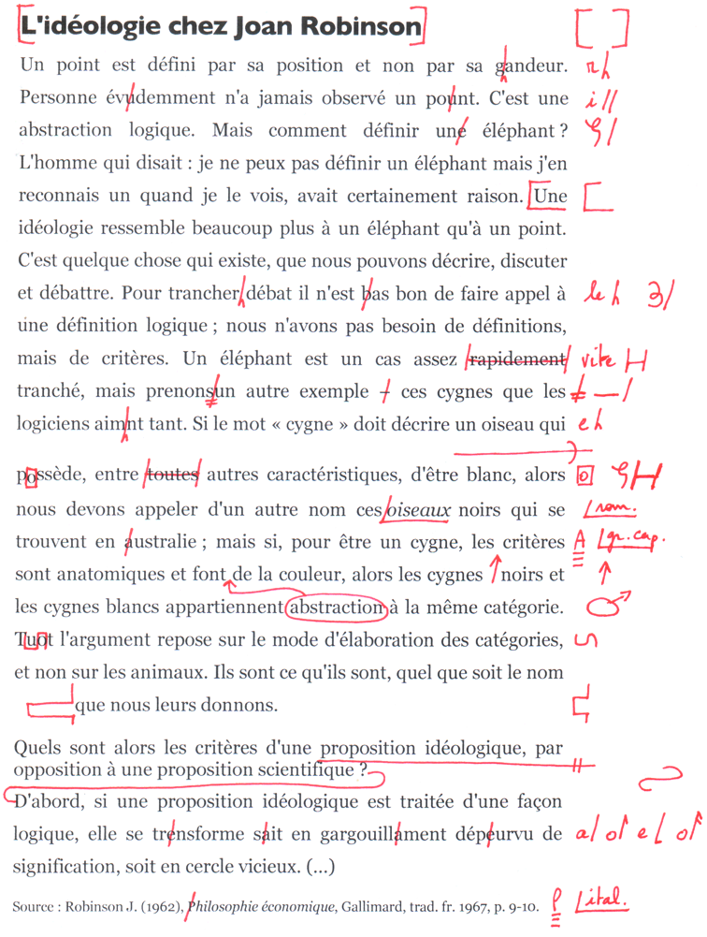
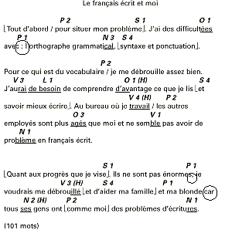
  Code de correction en écriture
Activité 2
Utiliser un code simple
et évocateur
Progressif d’un cycle à l’autre
Facile à mémoriser
  Éviter la surcharge cognitive / double opération mentale
Accessible
Application évolutive, selon
le niveau des élèves
Autres types de codes :
  http://correspo.ccdmd.qc.ca/wp-content/uploads/2018/10/correspondance-la-correction-dans-tous-ses-etats-lutilisation-dun-code-de-correction-pour-identifier-les-erreurs-de-langue-lequel-choisir-.pdf

Slide 12
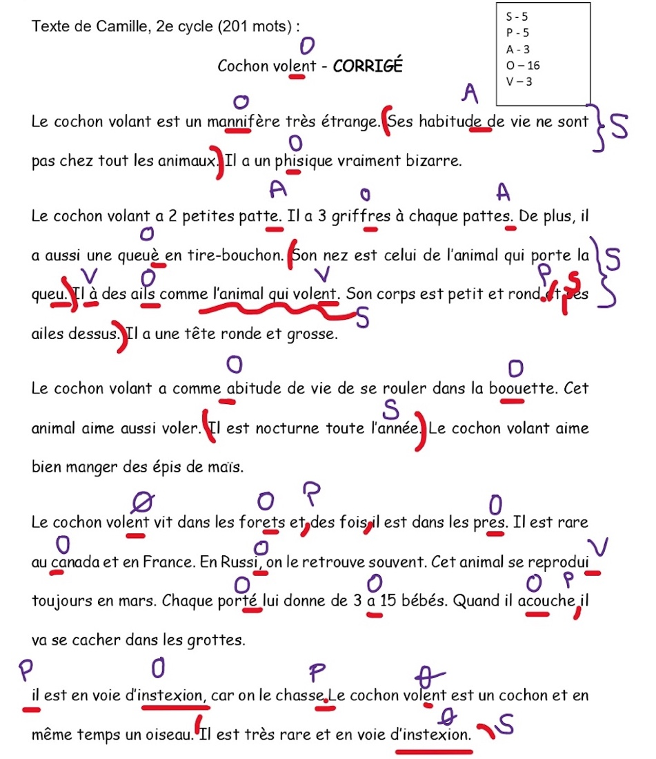
  Corrigé 1
Activité 2
Syntaxe | 5
Ponctuation | 5
Accords | 4
Orthographe | 16
Verbes | 3

Slide 13
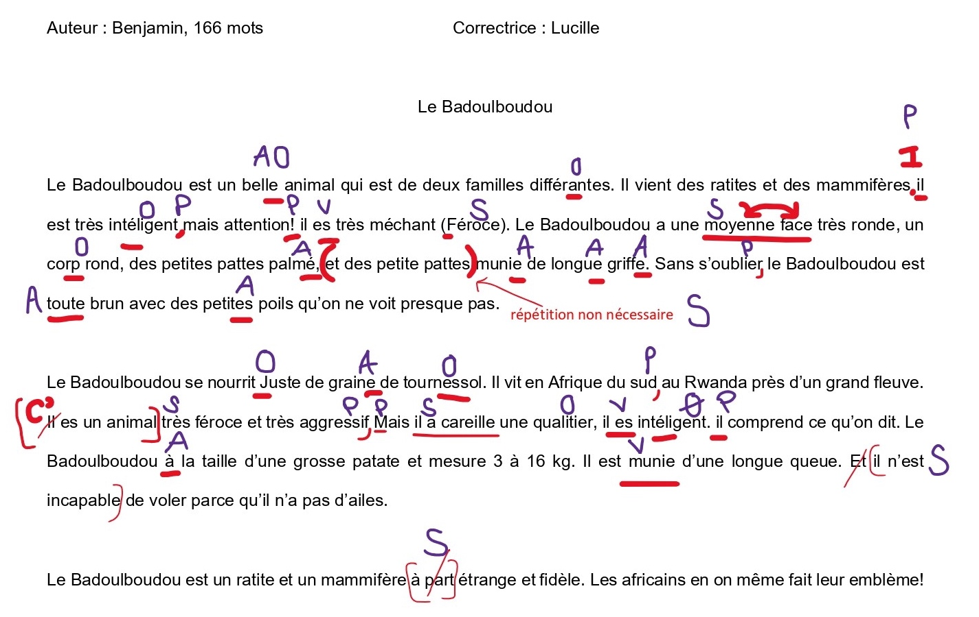
  Corrigé 2
Activité 2

Slide 14
  Exemple de tableau de correction
Activité 2
Notez ci-dessous 3 erreurs relevées
en inscrivant le mot ou le groupe
de mots qui posent un problème.
Indiquez le type d’erreur puis justifiez.
Suivez les exemples.
Mot ou groupe de mots | Type d’erreur | Justification
Exemple 1 : « des petite pattes » | Erreur d’accord grammatical | Oubli de l’accord au pluriel
Exemple 2 : « Sans s’oublier, le Badoulboudou est toute brun… » (virgule ajoutée considérée comme une erreur de ponctuation) | Erreur de syntaxe Erreur de ponctuation | Ici, il s’agit d’une mauvaise construction syntaxique. Ce n’est pas une question de ponctuation. Il fallait donc identifier l’erreur comme étant de syntaxe et non de ponctuation. La phrase correcte pourrait être : « N’oublions pas que le Badoulboudou est tout brun. »

Slide 15
Activité 3
Quel type de correction ?
Selon Durand et Chouinard (2012),
la correction varie en fonction
du correcteur.
Chacune de ces formes de correction englobe différents types :
La correction par l’enseignant
La correction par les pairs
La correction par l’élève

Slide 16
Que savez-vous de :
Équipe 1 : la correction par l’enseignant ?
Équipe 2 : la correction par les pairs ?
Équipe 3 : la correction par l’élève ?
Objectif de l’activité :
S’instruire sur la correction en notant des exemples de situations professionnelles observées auprès
des enseignants en lien avec cette forme de correction.
Correction par l’enseignant | Correction entre les pairs | Correction par l’élève
Mots-clés | Mots-clés | Mots-clés
Exemples | Exemples | Exemples

Slide 17
  La correction par l’enseignant
Activité 3
La correction par l’enseignant seul : l’enseignant corrige en l’absence des élèves ou sans faire appel à leur participation. Comme le souligne Roberge (2008), il pourrait, entre autres, relever l’erreur, laisser des traces telles que le soulignement d’un mot ou un symbole, corriger en fonction d’un code connu des élèves ou même ne laisser aucun commentaire.
La correction collective : en classe, avec la participation des élèves
(à tour de rôle, ils donnent une réponse et l’enseignant valide).
La correction ludique : motivante, elle se fait dans un esprit de compétition
ou de concours, les élèves sont questionnés en classe.

Slide 18
  La correction par les pairs
Activité 3
Par le voisin : le correcteur et l’élève corrigé ne sont pas en interaction. L’élève corrigé passe simplement sa copie à un autre élève qui le corrige.
Correction en binôme : deux élèves corrigent en rétroaction plutôt que de se donner la bonne réponse sans explication. Cette modalité est moins appropriée pour les élèves en difficulté. Remarquez qu’elle est souvent utilisée au cours de ces modules de formation.
Correction par les experts : les premiers à avoir terminé et dont l’exercice est réussi peuvent corriger les autres élèves.

Slide 19
  La correction par l’élève
Activité 3
Autocorrection à l’aide d’un corrigé : cela repose sur une plus grande autonomie et un lien de confiance. L’élève n’a besoin ni de la validation
ni de l’aide de l’adulte.

Slide 20
L’activité qui nécessite une correction que j’ai choisie :
La forme de correction que je choisirais :
Justification :
Choisissez une activité observée en salle de classe et questionnez-vous sur la forme de correction la plus appropriée dans ce contexte.
Justifiez votre position par
des arguments échangés.

Slide 21
Références
Apprendre (dir.). Module 5 : Rétroactions et remédiations
[Présentation PowerPoint : notes de cours inédites, Apprendre])
Durand, M.-J. et Chouinard, R. (2012). L’évaluation des apprentissages :
de la planification de la démarche à la communication des résultats (2e éd.).
Montréal, Québec : édition MD.
Gouvernement du Québec (2013). Épreuve obligatoire de français de fin du 2e cycle du primaire en écriture S.O.S. Faune, guide de correction (publication nº 014-410-01).
Hattie, J., Fisher, D., Frey, N. et Stern, J. H. (2020). Visible learning® for social studies, grades K-12 : designing student learning for conceptual understanding. Corwin. Repéré à : https://www.overdrive.com/search?q=CDDEC3DA-0E1E-4686-BE2C-90DCE6E1A0BC
Hattie, J. et Timperley, H. (2007). The Power of Feedback. Review of Educational Research, 77(1), 81-112.
Roberge, J. (2008). Rendre efficace la correction des rédactions. Rapport de recherche PAREA. Montréal : Cégep André-Laurendeau.
St-Germain, C. (2000). Les mécanismes de la régulation. Virage express, 3(3), 1-4. Repéré à : http://collections.banq.qc.ca/ark:/52327/bs16182
Université Laval (2022). La rétroaction. Service de soutien à l’enseignement.
Repéré à : https://www.enseigner.ulaval.ca/ressources-pedagogiques/la-retroaction

Slide 22
Crédits
Conceptrices principales :
Marie-Josée Dubois, M. Ed. en évaluation des compétences,
chargée de cours, Université de Montréal
Marie-Ève Dupuis, orthopédagogue, Université de Montréal
Avec la participation de :
Myriam Girouard-Gagné, doctorante en évaluation des apprentissages
et conseillère pédagogique, Université de Montréal
Marie-Aimée Lamarche, Ph. D. en évaluation des apprentissages,
Université de Montréal
Sous la supervision de :
Micheline-Joanne Durand, Ph. D., professeure titulaire, Université
de Montréal, référent CS programme APPRENDRE
Pascal Ndinga, Ph. D., professeur, Université du Québec à Montréal, coordonnateur GTE 7

